Slide 1
《科学技术普及法》相关问题探讨
第十五讲
唐素琴
2021.12.10

Slide 2
接下来四次课的安排
日期 | 内容 | 安排
12-10 | 科学技术普及法 | 同学PPT展示+老师引导
12-17 | 科技纠纷的解决 | 老师讲授+案例讨论
12-24 | 课程复习总结交流 | 老师总结（20分钟）+每位同学准备5分钟的分享
12-26 | 课堂开卷考试 | PPT汇总作为总复习资料+相关法条

Slide 3
引言：关于科普的直观概览
一、科普的概念分析
二、科技普及相关的法律法规、政策梳理
三、我国科学技术普及中存在的问题及对策
四、《科学技术普及法》修改及完善的建议
主要内容
Notes:
我国科技普及法的作用及存在的问题

Slide 4

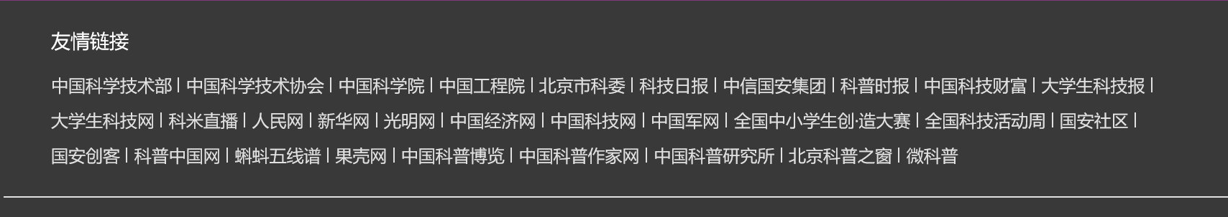
引言：关于科普的直观概览

Slide 5


科普活动
“SELF格致论道”是中国科学院计算机网络信息中心和中国科学院科学传播局联合主办的公益讲坛。 “SELF格致论道”定位于“精英思想的跨界交流”。我们鼓励各界精英“从旁观者的角度看其他领域的发展”。
科学大院：以向社会公众开放大批国家重点实验室、天文台站、植物园、博物馆、野外台站、大科学装置等方式，吸引社会公众走近科学，走进中科院，与一线科研人员现场交流，提升公众科学素质。
“中国科普博览”示范基地是由中国科学院科普云平台——“中国科普博览”发起并组织的，在全国中小学和科教机构建设的示范性科学教育基地，旨在推动中国科学院高端、优质、特色的科研科普资源在学校科学教育中的落地与应用，服务科学教育的需求。
中国科协于2014年开始会同社会各方面，大力推动“互联网+科普”行动计划和科普信息化建设工程，强化互联网思维， “科普中国”是为深入推进科普信息化建设而塑造的全新品牌。

Slide 6
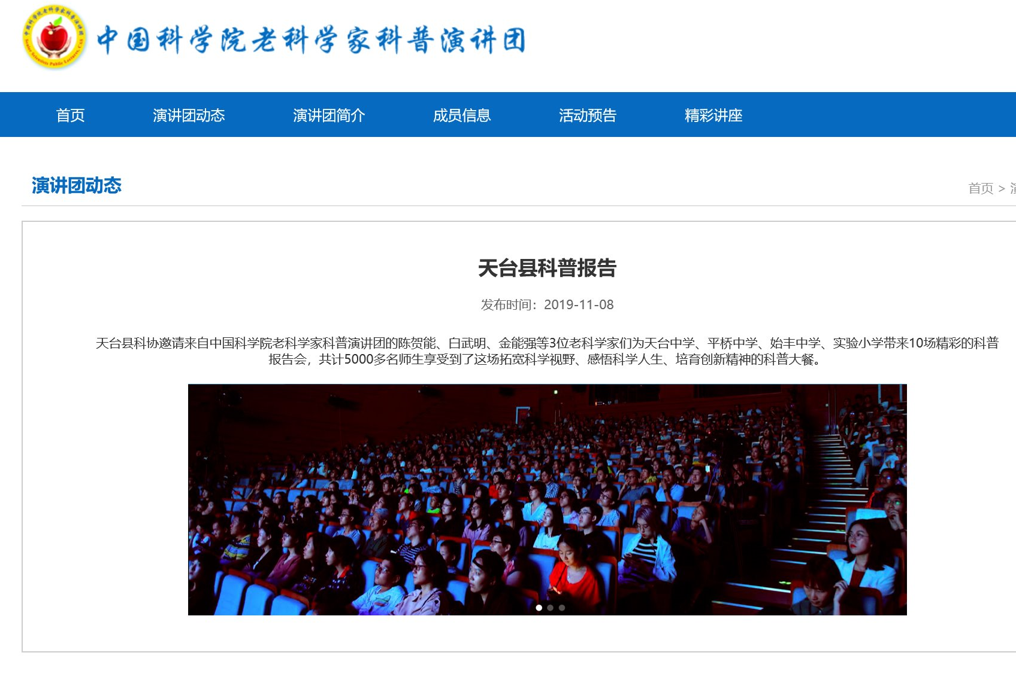
科普活动
中国科学院老科学家科普演讲团成立于1997年，主要由中国科学院退休研究员组成，也有高等院校、解放军以及国家各部委的专家、教授参加，还吸收了一些热心科普事业的优秀中青年学者。演讲团以弘扬科学精神、倡导科学思想、传播科技知识为己任，演讲内容涵盖现代科学技术的主要领域。

Slide 7
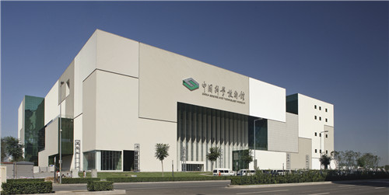
科普基础设施——科技馆
中国科技馆是我国唯一的国家级综合性科技馆，是实施科教兴国战略、人才强国战略和创新驱动发展战略， 提高全民科学素质的大型科普基础设施。
中国科技馆以科学教育为主要功能，通过科学性、知识性、互动性相结合的展览展品和参与体验式的教育活动，反映科学原理及技术应用，鼓励公众探索实践，

Slide 8
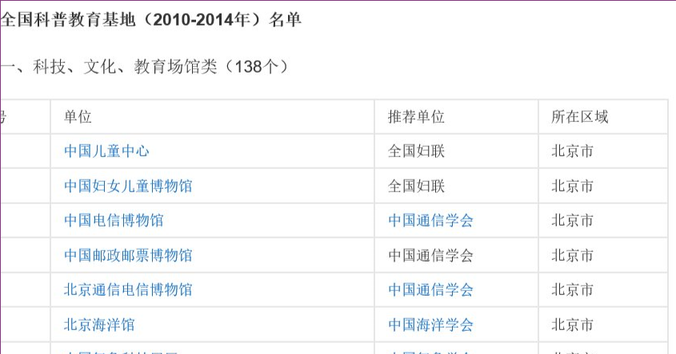
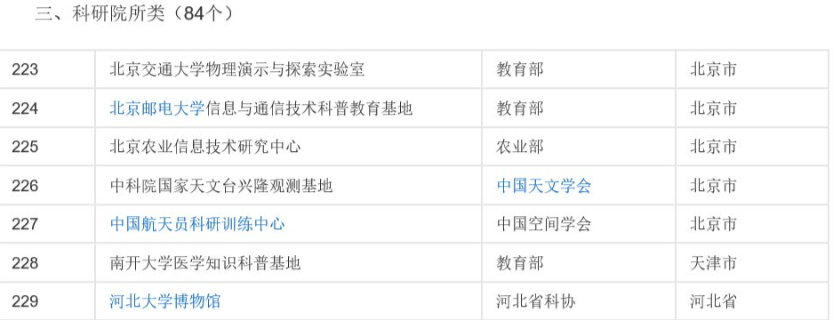
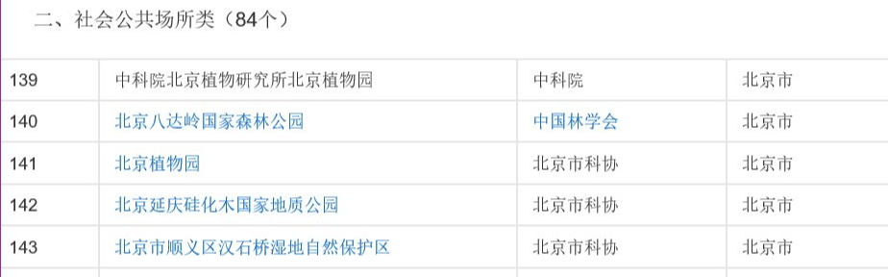
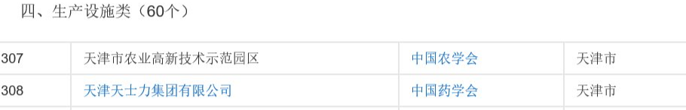
科普基础设施——科普教育基地

Slide 9

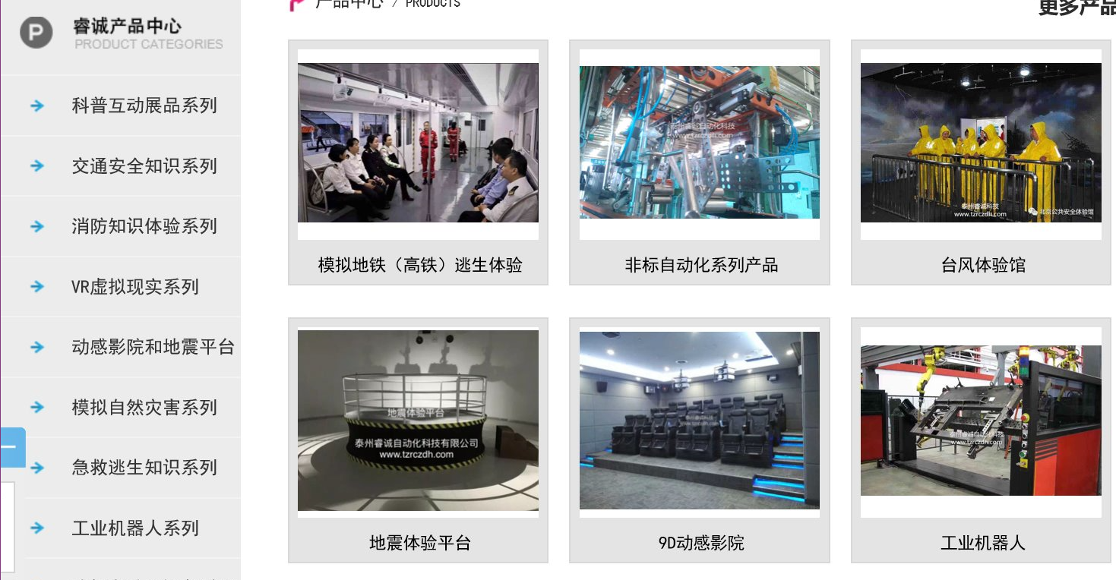
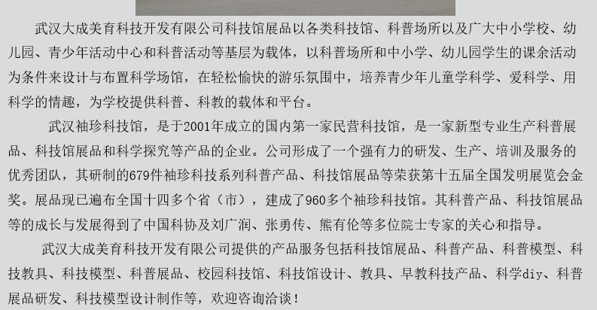
科普企业
企业开始成为科普的重要力量，如何通过政企联合更好地提高科学普及度，成为一件值得深刻思考的事情。

Slide 10
科普的作用
上海交通大学科学史与科学文化研究院李侠教授：科普的重要作用不言而喻：
从宏观上看，通过科普可以大范围提高公民的科学素养，进而提升整个社会的文明程度；
从中观层面来看，科普可以增加区域的知识库存，从而培育区域的创新能力与文化氛围；
对于微观层面的个体来说，通过科普渠道可以有针对性地选择自己喜欢的知识内容，从而开阔自己的眼界并减少上当受骗的概率。从这个意义上说，科普事业是一项多赢的利国利民的大好事。

Slide 11

01
科普的概念分析

Slide 12
一、“科普” 的概念
“科普” 一词的来源：
“科普”作为中文名词，在1949年以前并没有出现过。
1950年， “科普”一词作为“中华全国科学技术普及协会”的简称首次出现。
1979年，“科普”作为科学技术普及的简称，被收入《现代汉语词典》，首次成为规范化的专有名词。
20世纪90年代以后，将“四科” 纳入科普的范畴，是科普观念发展中一个重要的进展。
“四科”即：科学知识、科学方法、科学思想、科学精神。

Slide 13
“科普”对概念的界定—学者的界定
《 科普法》并未对“科普”的概念进行界定，仅对科普的开展方法进行了要求：《科学技术普及法》第二条第二款：开展科学技术普及（简称 科普），应当采取易于理解、接受、参与的方式。
一些学者对“科普”有一些界定：
周孟璞对科普的定义是：“科普指的是科学技术的推广和普及，包括了科学技术的各个行业和领域。”张峋京对科普的定义是：“科普指的是科学技术在生产过程中，无时无刻不产生的作用并引发的反作用。“科学传播” ：翟杰全认为，科学传播涉及三个方面的问题，科学家之间的交流，科学教育和科学普及工作。 科学家之间的交流涉及提高科学研究效率的问题，科学普及关心的是让公众有机会理解科学所起的作用，了解科学对人类生活可能产生的影响。
“公众理解科学（the public understanding of science）”：与“科普”有很大相似性的西方概念，1985年英国皇家学会出版的相关报告中首次出现。
。

Slide 14
界定“科普”概念的思考点
科普的内涵：
科普是指科普责任主体通过支持、组织、参与科普活动等途径，以公众易于理解、“易于接受的方式向其传播科学知识、科学方法、科学思想、科学精神，以提高国民科学素质，吸引社会各界共同支持国家科技事业的发展的科学教育活动。
对象
责任主体
方式
目的
内容
Notes:
科普的目的：提高国民科学素质；吸引社会各界共同支持国家科技事业的发展。
科普的客体：包括各领域的科学知识、科学方法、科学思想、科学精神的普及。其中“科学”主要包括自然科学与技术，也包括社会科学（如了解科技对国家经济、社会发展的重要性，了解政府科技政策）
科普的责任主体：主要包括科学家、科技人员、科研机构等。
科普的对象：公众，公众主要指的是科学工作者以外的人民群众，这决定了科普要使公众“易于理解”、“易于接受”。
科普的方向：科普活动应当具有双向性，即公众对科普不仅是“接受”，更要积极的“参与”

Slide 15
与“科普”概念有关的问题
科普的目的：提高国民科学素质；吸引社会各界共同支持国家科技事业的发展。
科普的客体：包括各领域的科学知识、科学方法、科学思想、科学精神的普及。其中“科学”主要包括自然科学与技术，也包括社会科学（如了解科技对国家经济、社会发展的重要性，了解政府科技政策）
科普的责任主体：主要包括科学家、科技人员、科研机构等。
科普的对象：公众，公众主要指的是科学工作者以外的人民群众，这决定了科普要使公众“易于理解”、“易于接受”。
科普的方向：科普活动应当具有双向性，即公众对科普不仅是“接受”，更要积极的“参与”

Slide 16
科普工作涉及到的三类主体：
科普工作的“组织管理”主体——
《科技普及法》第二章：各级人民政府、国务院科学技术行政部门、国务院其他部门、县级以上地方人民政府科学技术行政部门、县级以上地方人民政府其他行政部门、科学技术协会
科普工作中承担“社会责任”的主体——
《科技普及法》第三章：学校；科技馆（站）、科技活动中心等科普教育基地；科研机构；科学（自然科学和社会科学类）社会团体；科学技术工作者和教师；企业、农村和城镇基层组织，以及大众媒体单位和医疗卫生、计划生育、体育、环保、气象、地震、国土资源、文物、旅游等机构。
科普的对象主体——公众

Slide 17
科普法律关系探究
科普工作涉及两类法律关系：
科普管理工作中的法律关系：本质是行政管理法律关系
科普活动中的法律关系：科普责任主体与科普对象（即公众）在科学教育活动中产生的法律关系
问题1：科普法律关系具体权利义务内容是什么？
问题2：科普法中规定的科学家的“科普责任”是否可以理解为科学家的法定义务？如果是的话，违反该义务应当承担怎样的法律责任？

Slide 18
02
科技普及相关的法律法规、政策梳理
◎科技普及相关法律法规、政策
◎科技普及法发挥的作用

Slide 19
科技普及相关法律法规、政策
1982年《中华人民共和国宪法》
第二十条明确提出“普及科学和技术知识”。
是其他法律法规、政策措施制定的根本依据
1993年《中华人民共和国科学技术进步法》
第五条：国家普及科学技术知识，提高全体公民的科学文化水平。
明确了科普在科技进步中的重要地位。
2002年《科学技术普及法》
当今世界唯一一部专门以提高公民科学素质为目的的法律
首次以法律的形式对我国科普的组织管理、社会责任、保障措施、法律责任等做出规定

Slide 20
科技普及法的作用
从制度层面来看——
在科技普及相关法律法规、政策中，科技普及法效力层级最高（由全国人民代表大会常务委员会通过），规定最为系统全面，因此在科普工作中发挥着统领作用。
从实践层面来看——
我国科技普及法在实施过程中也取得了较为显著的成效。

Slide 21
《科学技术进步法》中涉及的“科学技术普及”内容
《科技进步法》第五条 国家发展科学技术普及事业，普及科学技术知识，提高全体公民的科学文化素质。 国家鼓励机关、企业事业组织、社会团体和公民参与和支持科学技术进步活动。
第二十三条 国家鼓励和支持农业科学技术的基础研究和应用研究，传播和普及农业科学技术知识，加快农业科学技术成果转化和产业化，促进农业科学技术进步。
第三十二条 国家鼓励企业开展下列活动：
（六）结合技术创新和职工技能培训，开展科学技术普及活动，设立向公众开放的普及科学技术的场馆或者设施。
第四十四第二款： 利用财政性资金设立的科学技术研究开发机构开展科学技术研究开发活动，应当为国家目标和社会公共利益服务；有条件的，应当向公众开放普及科学技术的场馆或者设施，开展科学技术普及活动。
第五十八条第二款： 科学技术协会和其他科学技术社会团体按照章程在促进学术交流、推进学科建设、发展科学技术普及事业、培养专门人才、开展咨询服务、加强科学技术人员自律和维护科学技术人员合法权益等方面发挥作用。
第六十条 财政性科学技术资金应当主要用于下列事项的投入：
（六）科学技术普及。
第六十五条 国务院科学技术行政部门应当会同国务院有关主管部门，建立科学技术研究基地、科学仪器设备和科学技术文献、科学技术数据、科学技术自然资源、科学技术普及资源等科学技术资源的信息系统，及时向社会公布科学技术资源的分布、使用情况。
第六十六条 国家鼓励国内外的组织或者个人捐赠财产、设立科学技术基金，资助科学技术研究开发和科学技术普及。
Notes:
八个条文，11处出现“普及”。

Slide 22
《科学技术普及法》的法律地位及作用
中华人民共和国科学技术普及法
（2002年6月29日第九届全国人民代表大会常务委员会第二十八次会议通过）
第一章 总 则
第二章 组织管理
第三章 社会责任
第四章 保障措施
第五章 法律责任
第六章 附 则
共34条。
《科学技术普及法》第一条 为了实施科教兴国战略和可持续发展战略，加强科学技术普及工作，提高公民的科学文化素质，推动经济发展和社会进步，根据宪法和有关法律，制定本法。
第十三条 科普是全社会的共同任务。社会各界都应当组织参加各类科普活动。

Slide 23
科技普及相关法律法规、政策
2003年5-8月，中央各部委及事业单位出台一系列开展科普工作的政策
5月6日，中国科协、科技部、发展改革委、财政部、建设部联合印发《关于加强科技馆等科普设施建设的若干意见》
5月8日，财政部、国家税务总局、海关总署、科技部和新闻出版总署联合印发《关于鼓励科普事业发展税收政策问题的通知》
8月5日，中国科协、科技部、中央宣传部、文化部、广电总局、新闻出版总署联合印发《关于进一步加强科普宣传工作的通知》
2004年，修订《国家科学技术奖励条例实施细则》
首次将科普作品纳入到国家科学技术进步奖社会公益类项目的奖励范围，体现了国家对科普的重视。
2006年，《院士科普书系》、《中国儿童百科全书》、《解读生命丛书——人类进化足迹》等七部科普作品荣获2005年度国家科技进步奖二等奖。从而结束了科普著作无缘国家科技奖的历史，极大鼓励和促进了科普创作的繁荣。

Slide 24
科技普及相关法律法规、政策
2005年，国务院颁布《国家中长期科学和技术发展规划纲要（2006-2020）》
2006年2月6日，国务院颁布实施《全民科学素质行动计划纲要（2006-2010-2020年）》
对我国科普事业的发展进行了具体部署，提出我国科普事业发展的中长期目标。
对科普单位开展科普活动的增值税和营业税予以优惠减免。
从实施全科学素质行动计划、加强国家科普能力建设、建立科普事业和良性运行机制三个方面对我国科普事业进行了规划。
2006年12月，财政部、国家税务总局出台《关于宣传文化增值税和营业税优惠政策的通知》
目前政策规定执行到2020年

Slide 25
科技普及相关法律法规、政策
2007年1月17日，科技部、中宣部、发改委、教育部、国防科工委、财政部、中国科协、中科院联合下发《关于加强国家科普能力建设的若干意见》
2015年3月，中科院和科技部联合发布《关于加强中国科学院科普工作的若干意见》
中国科学院和科学技术部实施“高端科研资源科普化”计划，促进中国科学院丰富的科研资源转化为科普设施、科普产品、科普人才
建设科普工作国家队，引领我国科普工作发展
指出国家科普能力建设是建设创新型国家的一项基础性、战略性任务
这是国家首次以专门文件的形式要求加强科普能力建设，体现了国家将科普事业社会化的理念
2016年3月，《国民经济和社会发展第十三个五年规划纲要》发布
明确将“公民具备科学素质的比例超过10%”列入2020年奋斗目标，标志着公民科学素质建设作为一项基础性社会工程

Slide 26
科技普及相关法律法规、政策
2017年6月，国家全民科学素质行动纲要实施工作办公室研究制定了《科技创新成果科普成效和创新主体科普服务评价暂行管理办法（试行）》
凡公共财政资助的科技创新项目成果须接受科技创新成果科普成效评价；
凡与科技创新相关、依托公共财政支持的高校、科研机构或国有（含国有控股）企业等须接受创新主体科普服务评价。
其他科技创新项目成果、创新主体可自愿申请参加科普评价。

Slide 27
科技普及法发挥的作用
考虑到科技普及法的目的，应当从两个方面评价科技普及法的实施成效：
1、公民科学素质发展水平；《2018 中国公民科学素质调查》
（此次调查由国家统计局批准，中国科学技术协会组织，中国科普研究所实施）
2、社会各界支持国家科技事业发展的情况；《全国科普统计调查》
（2004年-2017年, 对525家相关单位进行了调查，由中国科学技术信息研究所具体实施）

Slide 28
03
我国科普中存在的问题及对策

Slide 29
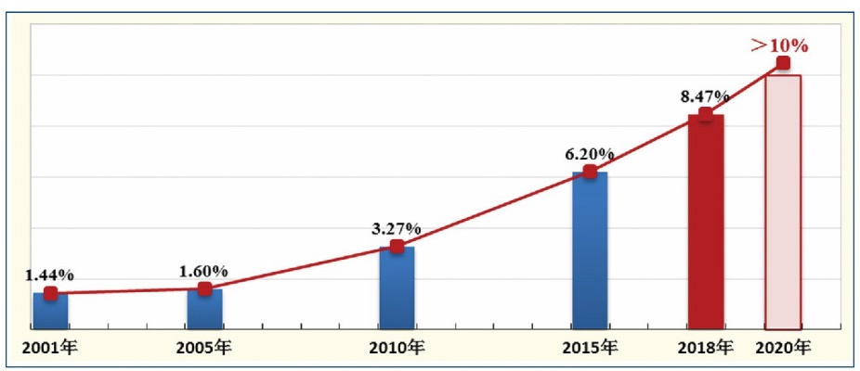
中国公民科学素质水平发展状况
2018年中国公民具备科学素质的比例达到了8.47%，比 2015 年的 6.20% 提高了 2.27 个百分点、增幅达36.6%，距2020年“公民具备科学素质的比例达到10%”的目标仅有1.53个百分点的差距，为“十三五”公民科学素质发展目标的实现奠定了坚实基础。
中国公民科学素质水平快速提升
图片来源于中国科普研究所2018年中国公民科学素质抽样调查报告

Slide 30
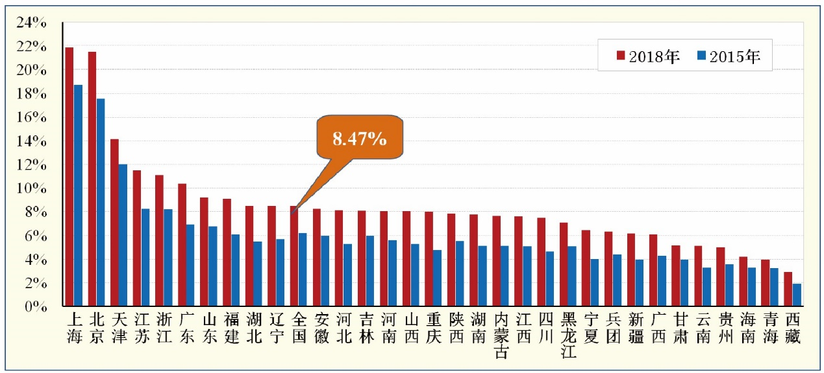
各地区公民科学素质水平发展状况
21.4%
3.7%
17.7%
与2015年相比，各地区公民科学素质水平普遍大幅提升
图片来源于中国科普研究所2018年中国公民科学素质抽样调查报告
以北京为例

Slide 31
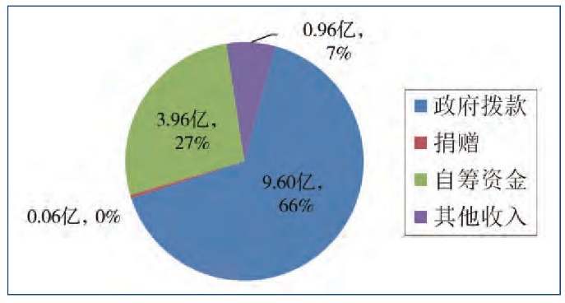
2017年科普经费筹集额构成
政府拨款9.60亿元, 占比66%，与全国科普经费中76.82%为政府拨款相比有所降低。
科普已经不仅仅是一项公益事业，科普产业化正在崛起
图片来源于中国科学技术信息研究所2017年《全国科普统计调查》

Slide 32
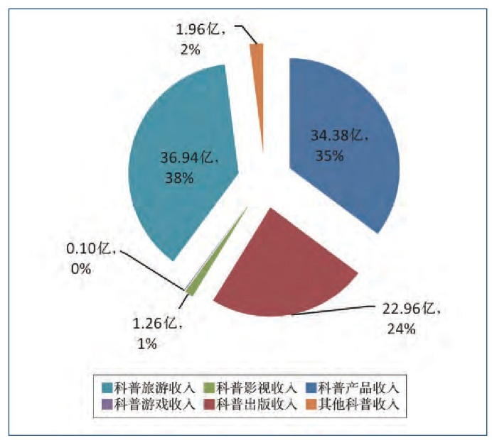
2017年科普产业营业额构成
以科普旅游、科普影视、科普游戏等为具体形态的科普产业正在崛起，科普产业发展处于萌芽状态
图片来源于中国科学技术信息研究所2017年《全国科普统计调查》

Slide 33
我国各地区公民科学素质水平发展状况
图片来源于中国科普研究所2018年中国公民科学素质抽样调查报告

Slide 34
我国各地区公民科学素质水平发展状况
经济发达地区公民科学素质较高
有6个省、市已超过中国2020年 10%的发展目标，依次是上海、北京（超过了 20%、进入到高水平的发展阶段）天津，江 苏，浙 江，广东。
有10个省、市超过全国公民科学素质平均水平。
经济欠发达地区公民科学素质发展水平很低
表现在两个方面：
第一，公民科学素质水平起点低
第二，公民科学素质水平增长的幅度普遍较小
公民科学素质水平呈现出与经济社会发展相匹配的特征。

Slide 35
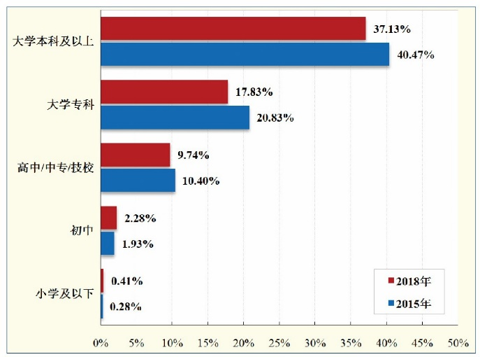
不同文化程度公民的科学素质发展状况
图片来源于中国科普研究所2018年中国公民科学素质抽样调查报告

Slide 36
不同文化程度公民的科学素质发展状况分析
与 2015年相比，高中、大学专科、大学本科及以上文化程度公民具备科学素质的比例均有所下降，在历次调查中首次出现文化程度较高人群具备科学素质的比例下降的状况。这表明：
随着接受高等教育人口基数的不断增加，如何保证具备科学素质的人数也能同比例增加的问题应引起足够重视；
高文化程度人群的科学素质已进入高位增长和缓慢提升阶段，如何保持其科学素质水平在高位不出现快速下降的问题也值得深入研究。

Slide 37
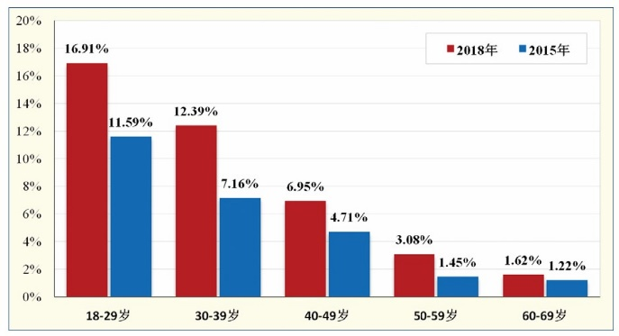
不同年龄公民的科学素质发展状况
图片来源于中国科普研究所2018年中国公民科学素质抽样调查报告

Slide 38
不同年龄公民的科学素质发展状况分析
各年龄段公民的科学素质水平均有不同 程度提升：
18至39岁公民提升的幅度较大，具备科学素质的比例均超过10%为中国进入创新型国家奠定了优质科技人才基础；
50至59岁公民提升的速度最快，增幅超过一倍；
60 至 69 岁公民增长较慢，增幅仅有 0.4 个百分点。
这表明：
随着老龄化社会的到来，提升老年群体的科学素质工作将更加任重道远。

Slide 39
04
科技普及法修改及完善建议

Slide 40
科技普及法存在的问题
1、科普法中“社会责任”的性质不明确：
科普法中对于各主体应当开展相应的科普工作的规定究竟是规定了一项法定义务，还是仅仅是一项倡议？
若是一项法定义务，那如何解释科普法并未对违反该法定义务的法律后果进行规定？
如果是仅仅是一项倡议，那么为何要将倡议性而非法律性质的要求专门通过立法进行规定？

Slide 41
科技普及法存在的问题
2、缺乏对法律后果的规定
科技普及法中规定的法律后果针对的并非是违反本法规定的行为，而是对科技普及工作中产生的，违反其他法律相关规定（如刑法、治安管理处罚法）的行为的法律后果的重述，即都是注意性条款。

Slide 42
科技普及法存在的问题
3、缺乏对于不同年龄群体，不同地域公民开展科普工作的特殊规定或倾斜性规定
前面的相关数据分析表明，公民科学素质水平存在者很大的群体性差异（例如，老年人群体的科学素质水平较低），以及地区性差异（经济欠发达地区的公民科学素质水平较低）。
而现行的科技普及法并未对实践中存在的公民科学素质地区性差异、群体性差异问题的应对进行规定，因此在群体和地域方面公民科学素质发展不平衡的现象难以解决。
问题：老年人往往对于科学信息真假的辨别能力更低，如何保障老年人更好地接受科普信息？

Slide 43
对科技普及法完善的建议
1、明确规定违反科技普及义务的法律责任，并强调科学家的科普义务；
2、在科普成效和科普服务的评价方面，借鉴2017年《科技创新成果科普成效和创新主体科普服务评价暂行管理办法（试行）》中的规定，将其提升到立法层面；
凡公共财政资助的科技创新项目成果须接受科技创新成果科普成效评价；
凡与科技创新相关、依托公共财政支持的高校、科研机构或国有（含国有控股）企业等须接受创新主体科普服务评价。
其他科技创新项目成果、创新主体可自愿申请参加科普评价。

Slide 44
对科技普及法完善的建议
3、通过规定对经济欠发达地区基础设施的倾斜性配置，科普经费的倾斜性投入，科普人才的流动机制，有针对性地解决科普水平的地区差异
4、鼓励各责任主体针对老年群体开展专门的科普活动，缩小不同年龄群体的科学素质差距

Slide 45
参考文献
[1]任磊,张超,何薇.公民的科技态度正成为新时代科学文化的重要表征——2018年中国公民科学素质调查结果分析[J].科普研究,2019,14(05)
[2]赵东平,赵立新,周丽娟.加强科普产业发展研究 推动科普工作社会化[J].学会,2019(03）
[3]刘兵.对科普相关概念研究的简要回顾与讨论[J].科普研究,2019,14(05)
[4]佟贺丰,赵璇,刘娅.中国科普产业发展管窥——基于全国科普统计调查的数据分析[J].科普研究,2019,14(03)
[5]郑念. 科普能力建设是创新发展的重要一翼[N]. 学习时报,2019-02-20(006).
[6]任福君.新时代我国科普产业发展趋势[J].科普研究,2019,14(01）
[7]任福君.新中国科普政策70年[J].科普研究,2019,14(05）.

Slide 46
讲义资料引用及鸣谢：
1.本课件参考了法律系2019及王璞同学在《科技法学》课程报告中的内容，特此说明并向王璞同学表示感谢！
2.课件中多数网络相关资料注明了资料来源，在此不再一一叙明，对相关作者表示感谢。

Slide 47
谢 谢！

